Slide 1

第3章 乱花渐欲迷人眼
——盘点RISC-V商业版本与开源版本

Slide 2

01 Rocket Core（开源）
Rocket Core是伯克利开发的一款开源RISC-V处理器核，可以由伯克利开发的SoC生成器Rocket-Chip生成。
注意区分Rocket Core与Rocket-Chip，Rocket Core是一款处理器核；Rocket-Chip是一款SoC生成器，用于生成若干伯克利开发的处理器核，包括Rocket Core和BOOM Core。本节主要介绍Rocket Core。

Slide 3
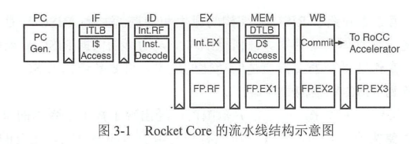
Rocket Core是一款64位的处理器，结构如图3-1所示，具有如下特点。

Slide 4

01
具备可配置性，支持多种RISC-V的指令集扩展组合。
02
按序发射按序执行的五级流水线。
03
配备完整的指令Cache和数据Cache。
04
配备64个深度（Entries）的分支目标缓存（Branch Target Buffer, BTB）。
05
配备2个深度（Entries）的返回地址堆栈（Return Address Stack, RAS）。
配备内存管理单元（Memory Management Unit，MMU）以支持操作系统。
06
07
配备硬件浮点单元。
08
配备可扩展指令接口（Rocket Custom Coprocessor，RoCC）可供用户扩展协处理器指令。

Slide 5
据称伯克利使用Rocket Core已经成功地进行了高达11次的投片，并且在芯片原型上成功地运行了Linux操作系统。
Rocket Core性能和面积等参数非常具有竞争力，伯克利将Rocket Core与ARM Cortex-A5进行了对比。值得注意的是，Rocket Core是64位的架构，而Cortex-A5是32位架构，理论上64位架构处理器面积和功耗应该远高于32位架构的处理器，但是如图3-2所示，Rocket Core与ARM Cortex-A5相比性能大幅增加，而面积功耗却更小。

Slide 6
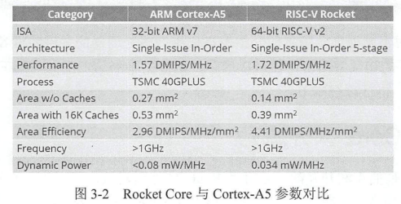
Notes:
1.指令级架构

Slide 7
Rocket Core的最大特点是使用Chisel（Constructing Hardware in an ScalaEmbedded Language）语言进行开发，这是伯克利大学设计的一种开源高层次硬件描述语言，其抽象层次比主流的硬件描述语言Verilog（以文本形式来描述数字系统硬件的结构和行为）要高出许多。
Chisel采用了面向对象，类似于Java一样的高层次抽象方式描述电路。这种高层描述语言可以被其工具转换为Verilog的RTL代码，或者周期精确的C/C++仿真模型。

Slide 8
优点：Chisel的优点是得益于其面向对象的特性，具有更好的可扩展性与可重用性。正是因为得益于使用了Chisel语言，Rocket Core具备相当程度的可配置性，而如果使用普通的Verilog语言开发很难达到这样高度的可配置型和代码的可维护性。
缺点：Chisel语言虽抽象层次更高，但其转换出来的Verilog代码由于是机器生成，其代码类似于电路网表一般，几乎没有可读性，这给像作者这样的用户造成了很大的困扰。而Chisel语言的学习曲线又非常陡峭，难度很大，绝大多数芯片工程师无法看懂，且在繁忙的工作中没有时间来重新学习这么一门非常有难度的新语言。由于硬件工程师无法读懂这种机器生成代码，给后续的ASIC流程工作也带来了一些麻烦。

Slide 9
02 BOOM Core （开源）
BOOM Core也是伯克利开发的一款开源RISC-V处理器核，其也是使用Chisel语言开发的，同样需要由伯克利开发的SoC生成器Rocket-Chip生成。

Slide 10
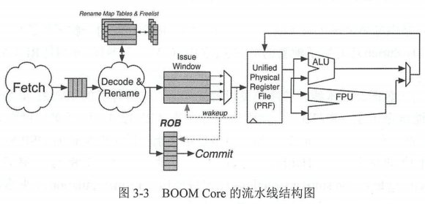
与Rocket Core 不同的是，BOOM Core面向更高的性能目标，是一款超标量乱序发射、乱序执行的处理器核。它也配备了高性能的分支预测器，指令Cache与数据Cache和硬件浮点运算单元，并且还支持多核结构，二级（Level-2）Cache和多核Cache一致性（Coherency），其流水线结构如图3-3所示：

Slide 11
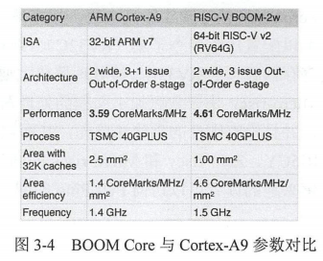
BOOM Core性能和面积等参数同样非常具有竞争力，伯克利将BOOM Core与ARM Cortex-A9进行了对比。
同样值得注意的是，BOOM Core是64位的架构，而Cortex-A9是32位架构，理论上64位架构处理器面积和功耗应该远高于32位架构的处理器，但是如图3-4所示，BOOM Core与ARM Cortex-A9相比，性能大幅增加，而面积功耗却更小。

Slide 12
03 Freedom SoC（开源）
Freedom Everywhere SoC是由SiFive公司推出的一款开源SoC。SiFive公司是由伯克利几个主要的RISC-V发起人所创办，旨在进行RISC-V架构的处理器开发与服务的商业公司。
Freedom Everywhere E310 SoC是本书将要重点介绍的SoC。

Slide 13
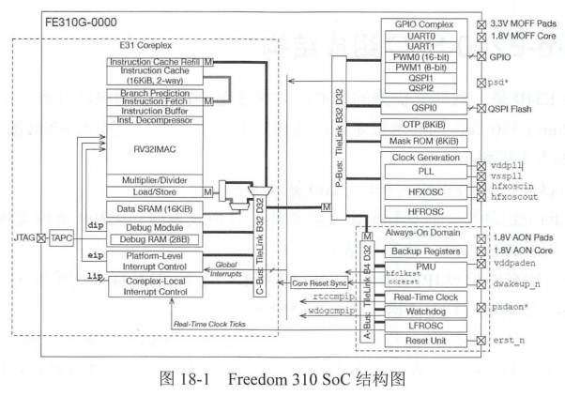
Freedom E310 是使用Freedom Everywhere E300平台配置出的一款特定配置SoC，SiFive将此Soc的代码完全开源。Freedom E310 SoC基于Rocket Core架构配置为RV32IMAC架构，配备16KB的指令Cache与16KB的数据SRAM，硬件乘除法器，调试模块，以及丰富的外设。结构框图如下：

Slide 14
04 LowRISC SoC（开源）
LowRISC是由剑桥大学为主的一些研发人员成立的非营利性组织，主要是设计发布基于RISC-V指令集的64位开源SoC，其成员有树莓派的合作者，所以其目标是希望将设计的SoC做成类似于树莓派那样价格便宜、功能丰富、拥有大量用户的开源硬件。LowRISC发布的SoC的名称也是LowRISC，是在Rocket-Chip的基础上改进开发的，采用System Verilog编写改进部分的代码。

Slide 15
主要特点是：
Tagged Memory：给每一个存储位置都增加了一个Tag，目前是双字（64bit）对应一个Tag（4bit），目的是防止控制流劫持攻击，同时也有其他的一些用处，比如：垃圾回收、设置watchpoint等。为了实现Tagged Memory，LowRISC为RISC-V增加了两条指令用来读写Tag。2015年4月发布的0.1版本中具有该功能。
Untethered：早期的Rocket-Chip需要依赖于一个通用处理器的协助才能够启动，才能够访问串口、网口、SD卡等外设，Untethered LowRISC通过实现（Memory mapping I/O）、片上NASTI interconnect等功能，解决了上述问题。2015年11月发布的0.2版本中具有该功能。
Trace Debugging：引入了Open SoC Debug，支持Trace Debugging，可以收集指令执行记录，便于离线或者在线分析。2016年7月发布的0.3版本中具有该功能。

Slide 16
05 PULPino Core and SoC（开源）
PULPino是由苏黎世瑞士联邦理工学院（ETH Zurich）开发的一款开源的单核MCU SoC平台，同时ETH Zurich还开发了配套的多款32位RISC-V处理器核，分别是RI5CY、Zero-riscy和Micro-riscy。

Slide 17
RI5CY是一款四级流水线，按序单发射的处理器，支持标准的RV32I指令子集，同时可以配置压缩指令子集（RV32C）、乘除法指令子集（RV32M）以及单精度浮点指令子集（RV32F）。除此之外，ETH Zurich增加了很多自定义指令用于低功耗的DSP应用。这些指令包括硬件协助的循环（Hardware Loop）、带地址自增自减的存储器访问指令（Post-incrementing load and store instructions）、比特操作（Bit-manipulation）、乘累加（MAC）、定点操作（Fixed-point operations）和SIMD指令等。
Zero-riscy是一款二级流水线，按序单发射的处理器，它支持标准的RV32I指令子集，同时可以配置压缩指令子集（RV32C）、乘除法指令子集（RV32M），还可以被配置成16个通用寄存器版本的RV32E。该处理器核主要面向的是超低功耗、超小面积的场景。

Slide 18
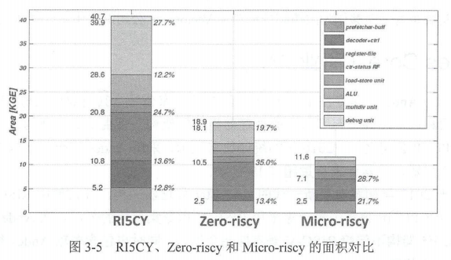
Micro-riscy是一款更加小面积的处理器核，它仅支持16个通用寄存器版本的RV32EC架构，并且没有硬件的乘除法单元，其面积小于12K个逻辑门。
RI5CY、Zero-riscy和Micro-riscy的面积对比如图3-5所示。

Slide 19
06 PicoRV32 Core（开源）
PicoRV32是一款由著名的IC设计师Clifford Wolf开发并开源的一款RISC-V处理器核。Clifford Wolf由于撰写多篇知名的数字IC设计论文而被人所熟知。实现了RV32IMC，并且根据不同环境可配置为实现RV32E、RV32I、RV32IC、RV32IM、RV32IMC。

Slide 20
内置一个可选择的中断控制器。其特点是小巧，在Xilinx7系列芯片上占用750-2000个LUT，速度可以达到250-400MHz。PicoRV32采用Verilog编写代码。
这款PicoRV32的重点在于追求面积和频率的优化，其公布的数据在Xilinx7-Series FPGA上的开销为750-2000 LUTs，并且能够综合到250～450MHz的主频。但是此处理器核明确说明它是为面积做优化，而非为性能做优化，因此其性能并不是很理想，平均每条指令的周期数（Average cycles Per Instruction，CPI）大约在4个周期，Dhrystone 的跑分结果也仅为0.521 DMIPS/MHz。

Slide 21
07 SCR1 Core（开源）
SCR1是一款由Syntacore公司使用System Verilog语言设计编写的一款极低功耗开源RISC-V处理器核。Syntacore是一家俄罗斯公司，专注于为客户定制开发和授权具有高能效比的可综合可编程处理器核。Syntacore公司基于RISC-V架构开发了多款针对MCU级别的处理器核，被称为SCRx系列，并将其中的最简单款SCR1开源。

Slide 22
SCR1具有可配置的特性，可以配置为RV32I/EMC指令子集的组合，最小配置RV32EC的面积开销为12K个逻辑门，最高的RV32IMC配置面积开销为28K左右个逻辑门。SCR1仅支持机器模式，同时还配备了可选的中断控制器与调试（Debugger）模块。

Slide 23
08 ORCA Core（开源）
ORCA是一款由Vectorblox公司使用VHDL语言设计编写的面向FPGA的开源RISC-V处理器核，可以配置成为RV32I或者RV32M。虽然ORCA也可以作为一种单独的处理器核使用，但是其诞生初衷是为了能够作为主控制处理器和Vectorblox公司的商用协处理器适配使用。

Slide 24
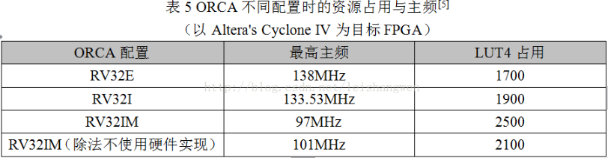
当将ORCA作为一个软核下载到FPGA上的时候，其资源占用与主频如表所示。

Slide 25
09 Andes Core（商业IP）
晶心科技（Andes）是专注于提供处理器IP的一家公司，其商业模式与ARM这样的处理器IP公司相同。Andes有其自有的处理器指令集架构，且由于其可观的出货量，一直是商用主流CPU IP公司之一。2016年的统计数字显示，采用Andes指令集架构的系统芯片出货量超过4.3亿颗，总累计出货量超过19亿颗。

Slide 26
Andes于2017年初发布最新一代的AndeStar处理器架构，开始使用RISC-V指令集，成为商用主流CPU IP公司中第一家采用RISC-V指令集架构的公司。在Andes的介绍中表示，AndeStarV5架构不但将RISC-V兼容性完全纳入，同时也包含多项Andes独创的的通用便利功能及应用强化单元。
作为一个有多年历史的商用主流CPU IP公司，其在下一代的主要架构中开始全面采用RISC-V架构，具有非常重要的代表意义。

Slide 27
10 Microsemi Core（商业IP）
Microsemi公司的FPGA由于其高可靠性被人所熟知，被广泛应用于对可靠性要求苛刻的场景。Microsemi也是最早支持并使用RISC-V处理器的公司之一。推出了业界首个基于RISC-V内核的FPGA系列产品，即IGLOO2 FPGA、SmartFusion2 SoC FPGA或RTG4 FPGA。Microsemi称完全开源的RV32IM RISC-V内核采用开放式指令集架构具备全面可移植性，而且由于开发人员可以查看RISC-V的所有源码，因此安全性更高，再加上Microsemi产品一向出色的功耗与可靠性指标，非常适合现在嵌入式应用对于平台架构的要求。

Slide 28
在 Microsemi的介绍中表示，集成RISC-V内核的FPGA的特色主要是在开放性、可移植性和设计灵活性方面表现得更好。RISC-V内核特别适合高效的设计实现，开发人员可以根据应用需求灵活裁剪。如今RISC-V指令集已经固定，全部RISC-V指令不超过50个，因此RISC-V内核面积更小，从而使得整体芯片成本更低，内核越小，相应的功耗也就越低。相比MCU或集成商用处理器核的FPGA，RISC-V内核的FPGA最大的优势之一就是可移植性。采用FPGA来开发新应用能够快速上市，如果该应用成熟以后有足够多的量，那么可以将FPGA改为专用芯片来降低成本。采用ARM核就没这么方便了，不支付一笔价格不菲的工程费用和专利费是无法完成的。RISC-V的开放性也是一大优点，采用ARM等封闭式架构内核的平台，开发人员看不到源代码，所以无法了解门级电路设计细节。但RISC-V的用户可以查看内核的所有细节，可以检查每一行代码以确定系统的安全，甚至根据需要定制自己的安全模块。

Slide 29
11 Codasip Core （商业IP）
Codasip是一家拥有多年经验专注于为嵌入式IoT领域定制处理器核提供处理器IP和服务的公司，Codasip是最早正式设计并提供商用RISC-V处理器IP的公司之一。目前该公司提供Codix-BK Processor IP，支持多种的指令子集配置可定制指令接口。其中Codix-BK3是一款三级流水线的32位处理器；Codix-BK5是一款五级流水线的处理器，可以配置为32位或者64位，同时还支持硬件单精度浮点运算器。

Slide 30
12 蜂鸟E200 Core与
SoC（开源）
一款独特的开源RISC-V处理器核和配套SoC——蜂鸟E200系列处理器核与SoC，它有效地克服了当前开源处理器的诸多缺点。

Slide 31
对于众多开源实现加以分析，可以发现如下现象。
目前开源的RISC-V实现主要以国外为主，难以取得本土开发人员的交流和支持。
面向IoT领域的高性能且超低功耗的开源RISC-V处理器，可以选择的并不多，能效表现也难以对目前IoT领域的主流商用ARM Cortex-M系列处理器（2级或者3级流水线实现）形成有效的替代。
绝大多数的开源处理器仅提供处理器核的实现，没有提供配套SoC和软件示例，用户若要将其使用起来，且移植完整软件需要额外付出不小的努力。
大多数的开源实现或来自个人爱好者或来自高校。其开发语言或使用VHDL，或使用System Verilog。来自产业界工程团队，且使用最稳健的Verilog RTL实现的开源RISC-V处理器尚不多见。

Slide 32
有些开源RISC-V处理器使用高级的Chisel语言转换生成Verilog RTL代码，造成代码可读性很差，给业界只熟悉Verilog的芯片工程师使用造成了困难。
绝大多数开源处理器仅提供处理器核的实现，但是并没有提供调试方案的实现，很少有开源处理器能够支持完整的GDB交互调试功能。
绝大多数开源处理器均文档比较匮乏。
以上是许多国内用户接触RISC-V并选择超低功耗开源处理器核时遇到的困难。蜂鸟E200系列处理器可有效解决以上这些问题，与其他的RISC-V开源处理器实现相比，它具有如下显著特点。

Slide 33
蜂鸟E200系列是一个开源的RISC-V处理器。蜂鸟E200系列由中国大陆研发团队开发，用户能够轻松与开发人员取得交流和支持。
蜂鸟E200处理器研发团队拥有在国际一流公司多年开发处理器的经验，使用稳健的Verilog 2001语法编写的可综合RTL代码，以工业级标准进行开发。
蜂鸟E200的代码为人工编写，添加丰富的注释且可读性强，非常易于理解。
蜂鸟E200专为IoT领域量身定做，其具有2级流水线深度，功耗和性能指标均优于目前主流商用的ARM Cortex-M系列处理器，且免费开源，能够在IoT领域完美替代ARM Cortex-M处理器。
蜂鸟E200不仅提供处理器核的实现，还提供完整的配套SoC、详细的FPGA原型平台搭建步骤，详细的软件运行实例。用户可以按照步骤重现出整套SoC系统，轻松将E200处理器核应用到具体产品中。

Slide 34
蜂鸟E200不仅提供处理器核的实现、SoC实现、FPGA平台和软件示例，还实现了完整的调试方案，具备完整的GDB交互调试功能。蜂鸟E200是从硬件到软件，从模块到SoC，从运行到调试的一套完整解决方案。
蜂鸟E200系列提供丰富的文档和实例，本书亦专门对其源代码进行完整的剖析。
蜂鸟E200的开源口号是：让免费的蜂鸟E200成为中国的下一个8051，为中国IoT领域的发展助力提速。
蜂鸟E200开源项目的源代码托管于著名开源网站GitHub。
关于蜂鸟E200的更多详情信息将于第4章展开

Slide 35
THANKS

